Slide 1


CHÀO MỪNG QUÝ THẦY CÔ
VÀ CÁC EM HỌC SINH!
GIÁO VIÊN : NGUYỄN NGỌC TÚ
TRƯỜNG THCS AN LỄ

Slide 2

TRÒ CHƠI:
Nhanh trí - nhanh tay
Có 10 câu hỏi, các nhóm trả lời bằng hình thức viết đáp án vào bảng.
Khi hết giờ cho mỗi câu trả lời các nhóm giơ cao bảng ghi kết quả.
Luật chơi:
Mỗi câu trả lời đúng được 2 điểm.

Slide 3


C©u 1: Nguyên tử được cấu tạo bởi ... thành phần.............
mang điện tích + và ......... mang điện tích âm?
2
hạt nhân
lớp vỏ

Slide 4



C©u 2: Vỏ nguyên tử được tạo bởi các hạt.............
mang điện tích....... sắp xếp thành từng lớp chuyển động xung quanh hạt nhân
electron
âm

Slide 5


C©u 3: Tên và kí hiệu của loại hạt mang điện tích (+) có trong hạt nhân nguyên tử
proton - p

Slide 6


C©u 4: Hạt nhân nguyên tử được cấu tạo bởi 2 loại hạt là hạt proton mang điện tích dương và hạt......không mang điện tích
neutron-n

Slide 7


C©u 5: Vì số hạt p(+) trong hạt nhân bằng số hạt e(-) ở lớp vỏ nên ta nói nguyên tử... về điện
trung hòa

Slide 8


C©u 6: Trong lớp vỏ nguyên tử. Lớp thứ nhất chứa tối đa.....e. Lớp thứ 2 chứa tối đa.....e
2
8

Slide 9


Câu 7: Cho mô hình nguyên tử Flourine (F). Nhận xét nào sau đây là không chính xác:
A,
e
e
Nguyên tử F có 2 lớp e
e
B,
e
9p
10n
e
Lớp ngoài cùng của F có 7e
e
e
C,
Điện tích hạt nhân nguyên tử F là +9
e
e
D,
Tổng số các hạt trong nguyên tử F là 19

Slide 10
C©u 8: Nguyên tử C có 2 lớp e, lớp ngoài cùng của nguyên tử C có 4 e. Hạt nhân của nguyên tử C có.....proton
6
e
e
e
6p
e
e
e
e
e

Slide 11
C©u 9: Nguyên tử N có 7 e, lớp ngoài cùng của nguyên tử N có......electron
5
e
e
e
e
+7
e
e
e

Slide 12

C©u 10: Hạt nhân của nguyên tử Cl có chứa 18 neutron, lớp vỏ nguyên tử Cl có chứa 17 electron. Hỏi điện tích hạt nhân nguyên tử Cl là bao nhiêu?
+17

Slide 13

I
II
QUAN NIỆM BAN ĐẦU VỀ NGUYÊN TỬ
bài 2: NGUYÊN TỬ
II
II
MÔ HÌNH NGUYÊN TỬ CỦA RƠ-DƠ-PHO - BO
III
III
CẤU TẠO NGUYÊN TỬ
IV
KHỐI LƯỢNG NGUYÊN TỬ

Slide 14
IV
KHỐI LƯỢNG NGUYÊN TỬ
Đơn vị khối lượng nguyên tử: amu
1amu = 1/12 khối lượng 1 nguyên tử C
1amu = 1,6605.10⁻²⁴ g
khối lượng 1e= 0,00055amu
khối lượng 1p = khối lượng 1n = 1amu

Slide 15
?1
Tính tỉ số khối lượng của 1 proton so với khối lượng 1 electron
Cho mô hình nguyên tử Flourine (F). Hỏi:
+ Lớp vỏ của 1 nguyên tử F nặng bao nhiêu amu?
+ Hạt nhân của 1 nguyên tử F nặng bao nhiêu amu?
+ Khối lượng của 1 nguyên tử F nặng bao nhiêu amu?
?2
e
e
e
e
9p
10n
e
e
e
e
e

Slide 16
IV
KHỐI LƯỢNG NGUYÊN TỬ
Đơn vị khối lượng nguyên tử: amu
1amu = 1/12 khối lượng 1 nguyên tử C
1amu = 1,6605.10⁻²⁴ g
khối lượng 1e= 0,00055amu
khối lượng 1p = khối lượng 1n = 1amu
Khối lượng nguyên tử được coi như bằng khối lượng hạt nhân nguyên tử = (P+N) amu

Slide 17

Tính khối lượng nguyên tử Chlorine (Cl)
e
e
e
e
e
e
17p, 18n
e
e
e
e
e
e
e
e
e
e
e
Mô hình nguyên tử Chlorine (Cl)

Slide 18
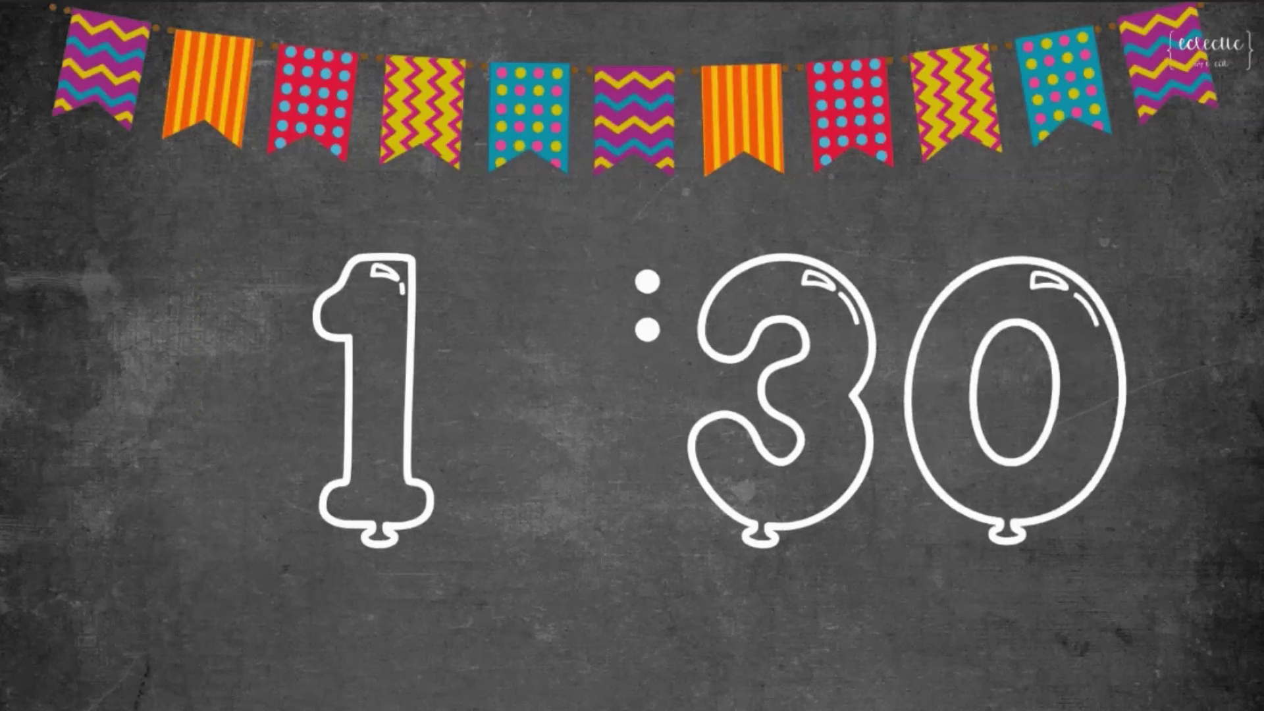
Thảo luận nhóm theo bàn hoàn thành bảng sau:
Nguyên tử | tổng số proton P | tổng số electron E | tổng số neutron N | điện tích hạt nhân | khối lượng nguyên tử (amu)
Carbon (C) | 6 |  | 6
Phosphorus (P) |  |  |  | +15 | 31
6
+6
12
15
15
16

Slide 19
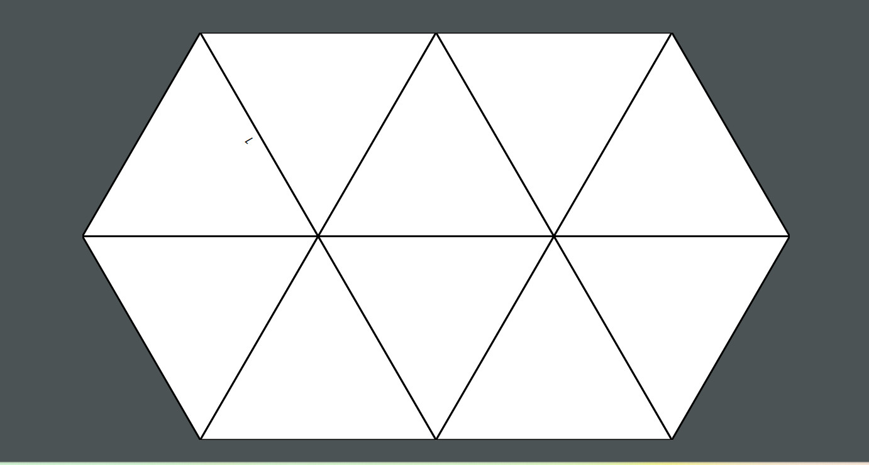
*LUYỆN TẬP
Hoạt động nhóm:
Nhiệm vụ:
+ Thảo luận ghép các mảnh ghép hình tam giác thành 1 hình lục giác hoàn chỉnh theo mẫu.
Yêu cầu: nội dung 2 cạnh giáp nhau của 2 tam giác liền kề ghép với nhau thành 1 nội dung kiến thức liên quan, phù hợp.
+ Ghi kết quả số thứ tự mảnh ghép vào hình mẫu

Slide 20
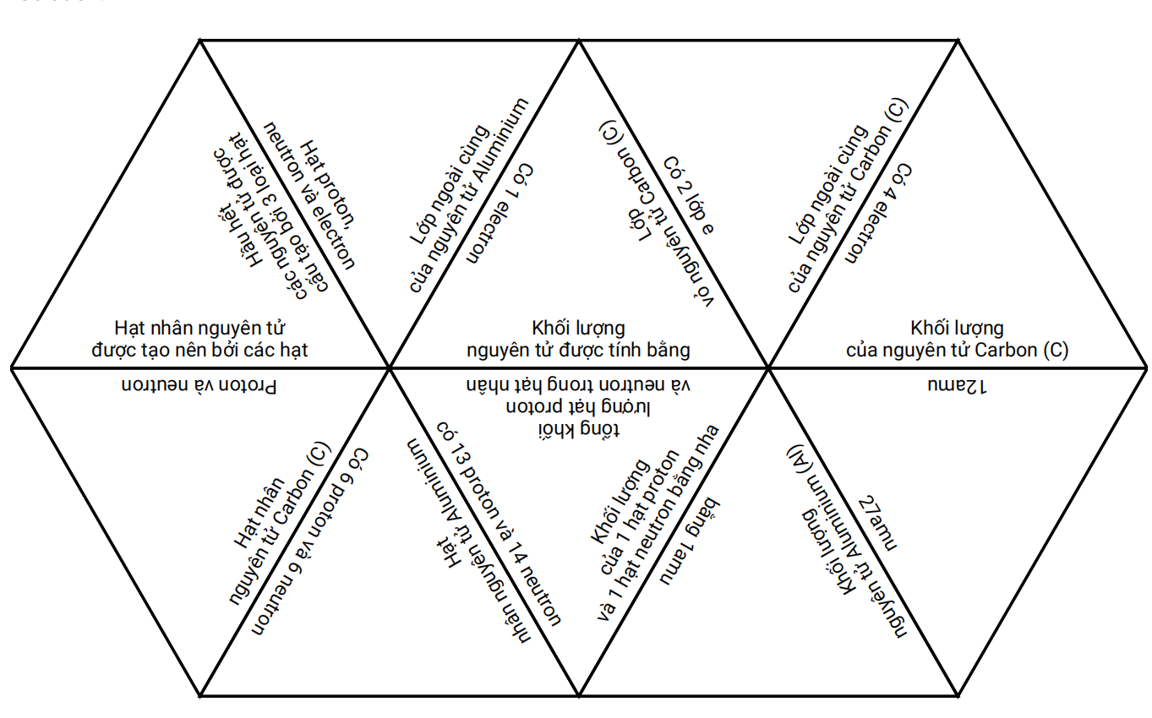
6
3
1
8
9
5
7
4
2
10

Slide 21
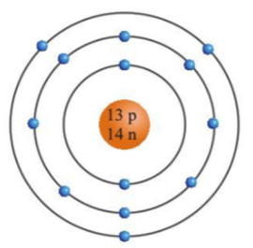
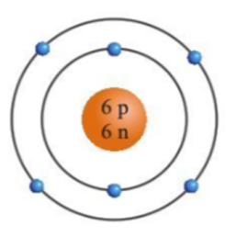
Mô hình nguyên tử Carbon (C)
6p
6n
13p
14n
Mô hình nguyên tử Aluminium (Al)

Slide 22
HƯỚNG DẪN HỌC Ở NHÀ
1
Ôn lại bài và làm bài tập trong sách bài tập Bài 2.
2
Đọc trước bài 3:
“NGUYÊN TỐ HÓA HỌC”

Slide 23


XIN CHÂN THÀNH CẢM ƠN QUÝ THẦY CÔ
VÀ CÁC EM HỌC SINH

